Slide 1

数据结构——栈
代伟

Slide 2
学习目标
1. 理解数据结构的含义。
2. 掌握栈的基本原理和应用。

Slide 3
数据结构
信息奥赛：语言+算法+数据结构
数据结构=数据+结构
结构：存储、操作、关系等
数据结构：是计算机存储、组织数据的方式；
数据结构：指相互之间存在一种或多种特定关系的数据结构的集合。

Slide 4
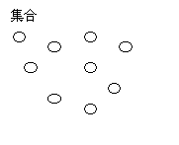
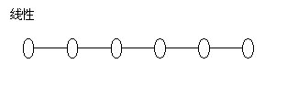
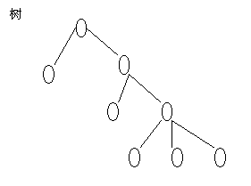
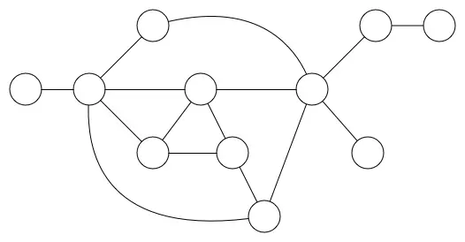
数据结构
四类基本结构：
（1）集合:数据元素间的关系是同属一个集合。
（2）线性结构:数据元素间存在一对一的关系。
（3）树形结构：结构中的元素间的关系是一对多的关系。
（4）图（网）状结构：结构中的元素间的关系是多对多的关系。
图

Slide 5
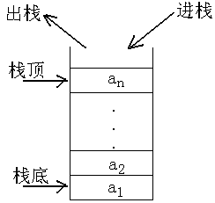
栈
栈：只和能在某一端插入和删除的特殊线性表。（eg：子弹夹、推积物品）
进行删除插入的一端称栈顶，另一堆称栈底。
插入一般称为进栈（PUSH），删除则称为退栈（POP）。
栈也称为后进先出表（LIFO表）。

Slide 6
栈
一个栈可以用定长为Ｎ的数组Ｓ来表示，用一个栈指针TOP指向栈顶。
若TOP＝0，表示栈空，TOP=N时栈满。进栈时TOP加１。退栈时TOP减１。 当TOP<0时为下溢。栈指针在运算中永远指向栈顶。
#define N 200
int stack[N],top=0; //数组模拟栈

Slide 7
栈
1、进栈（PUSH）算法
①若TOP≥N时，则给出溢出信息，作出错处理（进栈前首先检查栈是否已满，满则溢出；不满则作②）；
②TOP++（栈指针加１，指向进栈地址）；
③S[TOP]=X，结束（X为新进栈的元素）；
if(top>=n) printf("overflow");
else stack[++top]=x;

Slide 8
栈
2、退栈（POP）算法
①若TOP≤0，则给出下溢信息，作出错处理(退栈前先检查是否已为空栈， 空则下溢；不空则作②)； ②X=S[TOP]，（退栈后的元素赋给X）； ③TOP--，结束（栈指针减１，指向栈顶）。
if(top<=0) printf(“underflow");
else x=stack[top--];

Slide 9
栈
初赛试题
某个车站呈狭长形，宽度只能容下一台车，并且只有一个出入口。已知某时刻该车站状态为空，从这一时刻开始的出入记录为：“进，出，进，进，进，出，出，进，进，进，出,出”。假设车辆入站的顺序为1，2，3，……，则车辆出站的顺序为（）。 A. 1, 2, 3, 4, 5 B. 1, 2, 4, 5, 7 C. 1, 4, 3, 7, 6 D. 1, 4, 3, 7, 2 E. 1, 4, 3, 7, 5
设栈S的初始状态为空，元素a, b, c, d, e 依次入栈，以下出栈序列不可能出现的有（ ）。 A. a, b, c, e, d B. b, c, a, e, d C. a, e, c, b, d D. d, c, e, b, a

Slide 10
栈
例1：堆栈的数组模拟
十进制数N和其它d进制数的转换是实现计算的基本问题
算法原理：N=(N / d)×d＋N % d （其中 / 为整除运算，%为求余运算）。
例如：(1348)10＝(2504)8运算过程如下：
N | N / 8 | N % 8
1348 | 168 | 4
168 | 21 | 0
21 | 2 | 5
2 | 0 | 2

Slide 11
栈
例1：堆栈的数组模拟
#include<bits/stdc++.h>
using namespace std;
#define size 100
int a[size+1],n,d,i=0,j;
int main()
{
cout<<"Please enter a number(N) base 10:"; cin>>n;
cout<<"please enter a number(d):"; cin>>d;
do{
a[++i]=n%d;
n=n/d;
}while(n!=0);
for (j=i;j>=1;j--) cout<<a[j];
return 0;
}

Slide 12
栈
例2：括号的匹配（表达式的合法性检查）
【问题描述】
假设一个表达式有英文字母（小写）、运算符（+，—，*，/）和左右小（圆）括号构成，以“@”作为表达式的结束符。请编写一个程序检查表达式中的左右圆括号是否匹配，若匹配，则返回“YES”；否则返回“NO”。假设表达式长度小于255，左圆括号少于20个。

Slide 13
栈
#include<bits/stdc++.h>
using namespace std;
#define maxn 20
char c[256];
bool judge(char a[ ]);
int main()
{
scanf("%s",c);
if (judge(c)) printf("YES");
else printf("NO");
return 0;
}
bool judge(char c[ ])
{
int top=0,i=0;
while (c[i]!='@')
{
if (c[i]=='(') top++;
if (c[i]==')')
{
if (top>0) top--;
else return 0;
}
i++;
}
if (top!=0) return 0; //检测栈是否为空。不空则说明有未匹配的括号
else return 1;
}

Slide 14
栈
例3：编程求一个后缀表达式的值
【问题描述】
从键盘读入一个后缀表达式（字符串），只含有0-9组成的运算数及加（+）、减（—）、乘（*）、除（/）四种运算符。每个运算数之间用一个空格隔开，不需要判断给你的表达式是否合法。以@作为结束标志。
【算法分析】
后缀表达式的处理过程很简单，过程如下：扫描后缀表达式，凡遇操作数则将之压进堆栈，遇运算符则从堆栈中弹出两个操作数进行该运算，将运算结果压栈，然后继续扫描，直到后缀表达式被扫描完毕为止，此时栈底元素即为该后缀表达式的值。

Slide 15
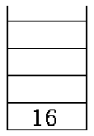
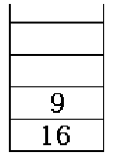
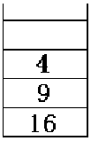
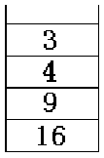
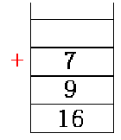
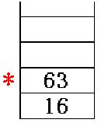
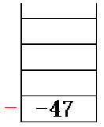
栈
[问题分析]
比如，16–9*(4+3)转换成后缀表达式为：16□9□4□3□+*–，在字符数组A中的形式为：
栈中的变化情况：
运行结果：-47

Slide 16
栈
#include<bits/stdc++.h>
using namespace std;
int a[101], i=0,top=0,x,y;
char s[256];
int main()
{
while (i<=strlen(s)-2)
{
switch (s[i]){
case '+':a[--top]+=a[top+1]; break;
case '-':a[--top]-=a[top+1]; break;
case '*':a[--top]*=a[top+1]; break;
case '/':a[--top]/=a[top+1]; break;
default:x=0; while (s[i]!=‘ ’) x=x*10+s[i++]-'0'; a[++top]=x; break;
}
i++;
}
printf(“result=%d”,a[top]);
return 0;
}

Slide 17
单调栈
单调栈：栈内的元素，按照某种方式排序下（单调递增或者单调递减)
如果新入栈的元素破坏了单调性，就弹出栈内元素，直到满足单调性
功能：它可以很方便地求出某个数的左边或者右边第一个比它大或者小的元素，而且总时间复杂度O(N)。

Slide 18
单调栈
如何维护单调栈：（以维护单调递增栈为例）
进栈操作：每次入栈前先检验栈顶元素和进栈元素(x)的大小，如果小于x，就让x直接入栈。如果栈顶元素大于等于x,那么出栈，直到栈空或者栈顶元素小于x
例如：1 4 3 6 0
初始时刻栈空，1入栈。----------------------栈内元素(1)
4要进栈，4大于1，所以直接进栈.-----------栈内元素(1,4)
3要进栈，3小于4,4出栈，3进栈.-----------栈内元素(1 3)
6要进栈，6大于3,6直接进栈。-------------栈内元素(1,3,6)
0要入栈，1,3,6都出栈，-------------------栈内元素(0)

Slide 19
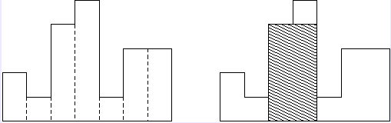
单调栈
例4 最大矩形面积：给出一个柱形统计图(histogram), 它的每个项目的宽度是1， 高度和具体问题有关。 现在编程求出在这个柱形图中的最大面积的长方形（n<=1e5)
例如：2, 1, 4, 5, 1, 3, 3
最大面积：8

Slide 20
单调栈
【分析1】暴力求解法
当前的数字可以向两边拓展，遇到比自己大的就接着拓展，小的就停止，然后用自己的高度乘以拓展的宽度，每次都跟新最大面积，时间复杂度同样为O(N^2)

Slide 21
单调栈
【分析2】单调栈
最大面积的矩形X的左右边界的性质：设其左边界为L，右边界为R，则其高H = min{h[i] | L <= i <= R}，此时最大面积为 (R - L + 1) * H；
若此时左边界的左边那个矩形的高度 h[L-1] >= H 则左边界可以向左拓展，则新的面积为：(R - (L-1) + 1) * H > 原面积则与原假设条件冲突故。左边界左边的那个矩形的高度 :h[L-1] < H 同理右边界右边的那个矩形的高度： h[R+1] < H；
设H = h[i]所以左边界L是满足h[j-1] < h[i]的最大的j，即从i点向左遍历的第一个高度比i小的点的右边一个点，而右边界R是满足 h[j+1] < h[i]的最小的j，即从i点向右遍历第一个高度比i小的点的左边一个点；
所以我们可以利用单调栈的性质得到每个确定点，即确定高度的最大面积矩形的左右边界，然后枚举取最大即可。

Slide 22
单调栈
#include<bits/stdc++.h>
using namespace std;
int n =0;
int a[105], l[105], r[105],ans;
stack<int> s;
int k=1;
int main()
{
while(scanf("%d",&a[k])==1) k++;
for(int i=1; i<=k-1; i++)
{
while(!s.empty() && a[s.top()] >=a[i]) s.pop();
if(s.empty()) l[i]=0;
else l[i]=s.top();
s.push(i);
}
while(!s.empty()) s.pop();
for(int i=k-1; i>=1; i--)
{
while(!s.empty() && a[s.top()] >=a[i]) s.pop();
if(s.empty()) r[i]=k;
else r[i]=s.top();
s.push(i);
}
for(int i=1; i<=k-1; i++)
{
int len = r[i] - l[i] - 1;
long long sur = len * a[i];
//cout<<sur<<" ";
if(sur > ans) ans = sur;
}
printf("%d\n", ans);
return 0;
}

Slide 23

谢谢！

